Slide 1


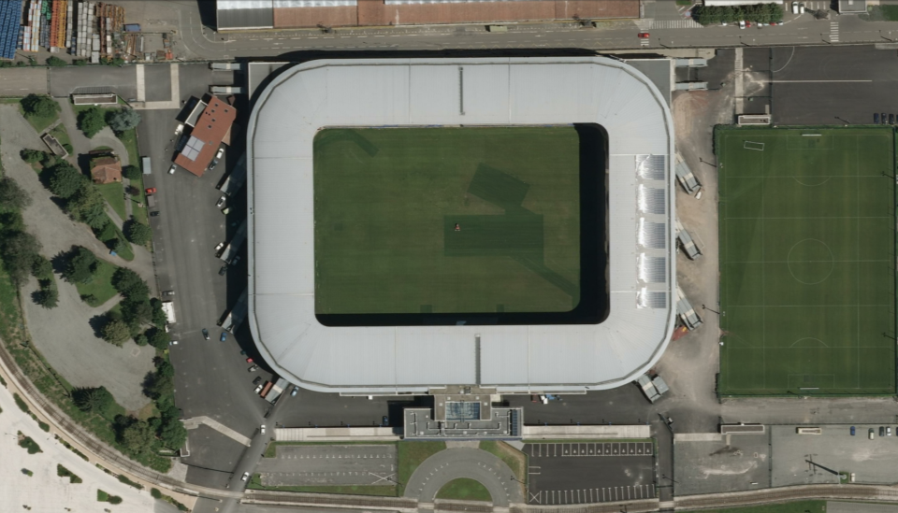
IMPLANTATION DES SPORTS
Terrain Wembley
Badminton
Athlétisme (marche nordique)
Tennis
-ASCAP-
Hand
Rugby
Baseball
Tir (Laser)
Tennis de table
Roller
Moto-cross
Ultimate
Golf
Salon JPP
Volley-ball
BMX
Escrime
« BONAL FÊTE LES SPORTS » 2° Edition / FCSM – AJ AUXERRE

